Slide 1
组会汇报
20260616

Slide 2
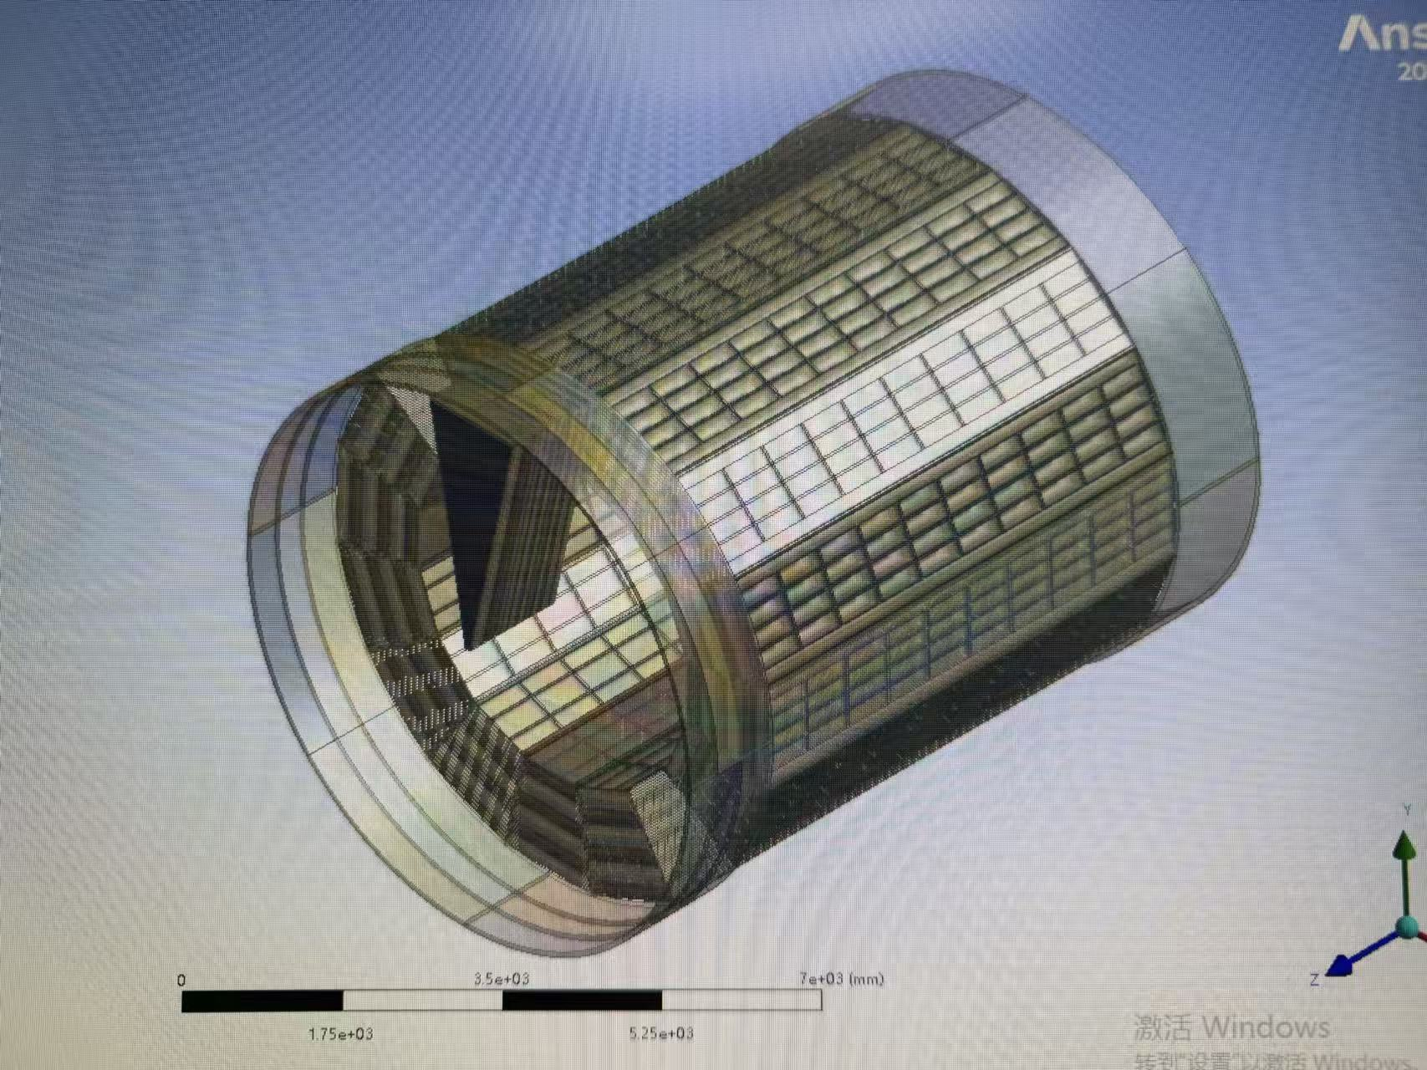
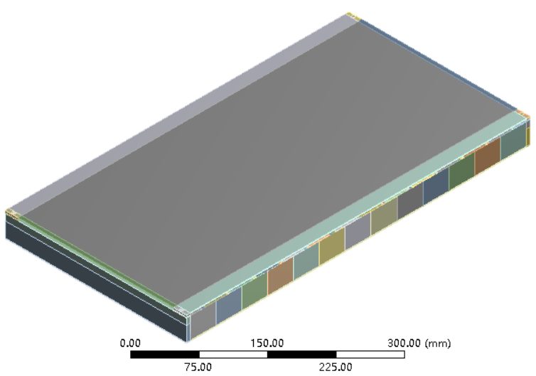
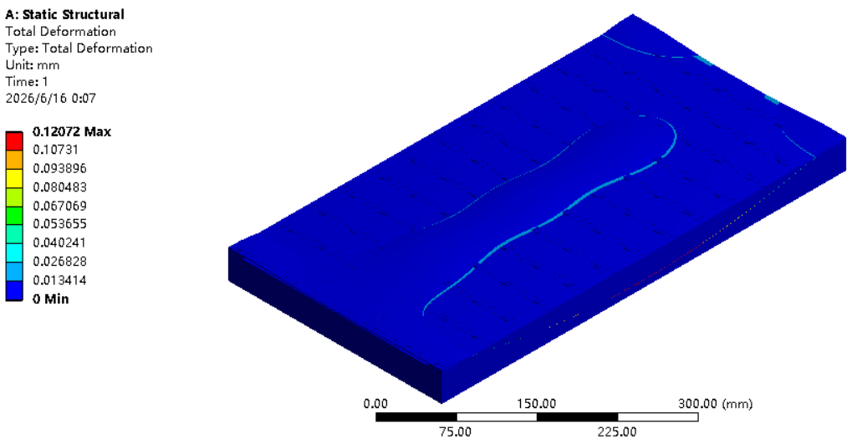
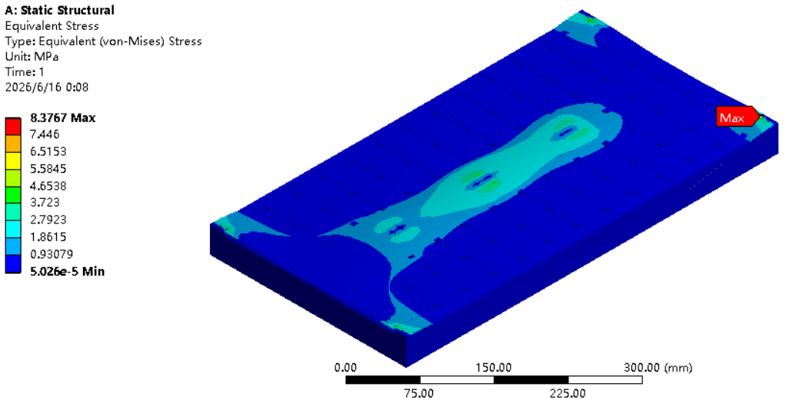
1. HCAL模态分析梁壳模型
增加ECAL质量点后，HCAL桶部一阶模态从15HZ变为9HZ
整体模型建立中
2. HCAL单一BOX受力分析
3. 高温超导文章投出（IEEE-TAS）
4.石墨烯实验方案设计和调研
汉烯石墨烯：25μm及以下可以做卷材，以上只能做片材，片材尺寸一般是300mm*340mm，卷材宽度一般在30mm以上。
福联达加热片：尺寸最小10*10mm。
拟采用多加热片并联方式，单加热片功率要求为0.45W~0.6W，需要在3米长度范围内布置约20个加热片，整体结构正在设计中，另需借一台电源。

Slide 3
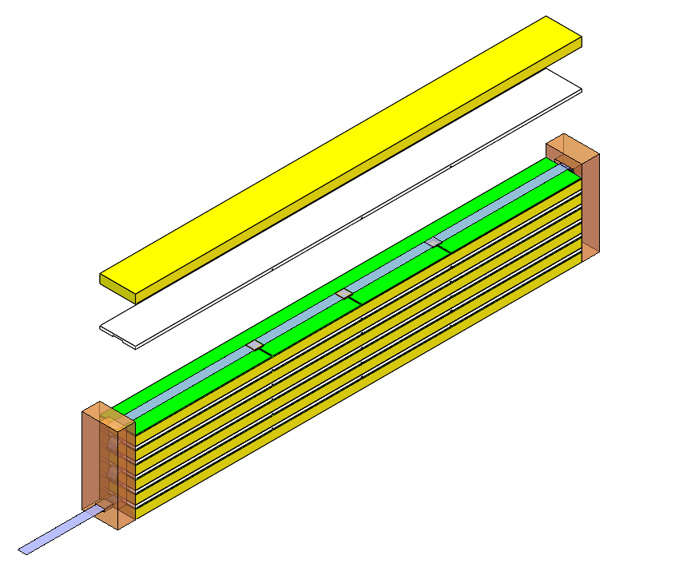
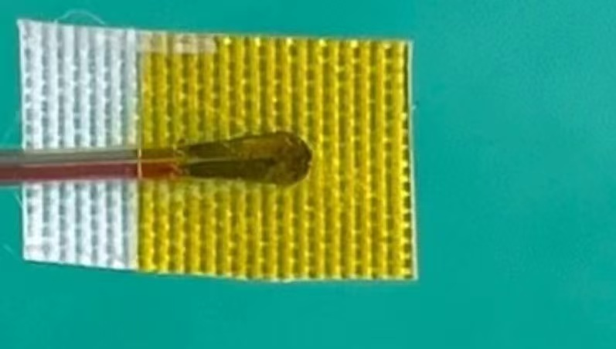
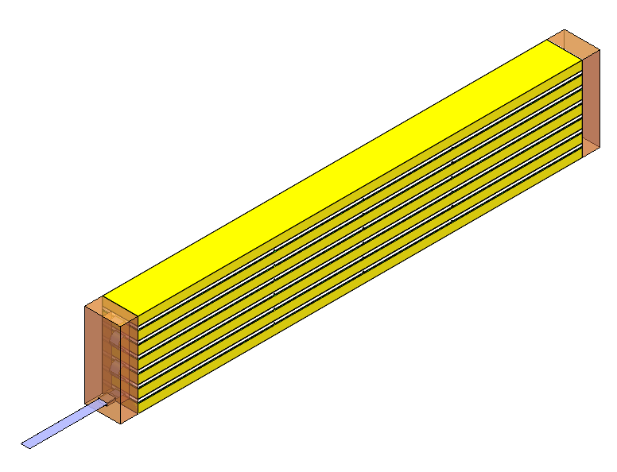
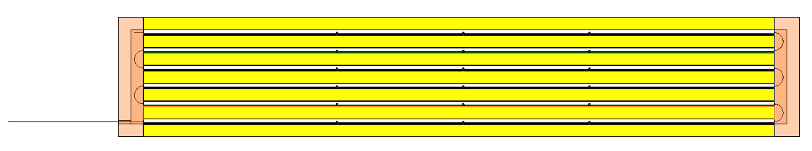
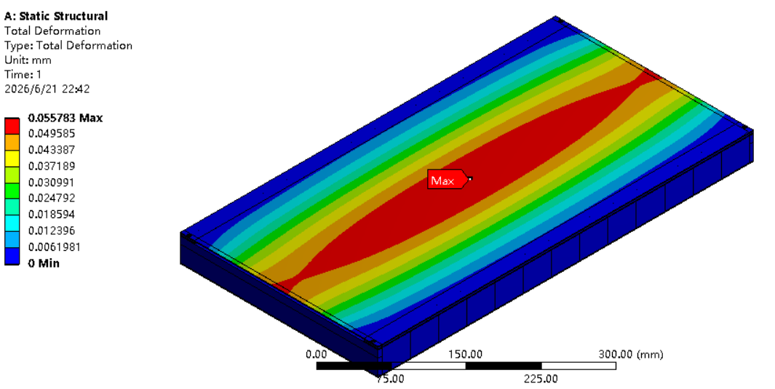
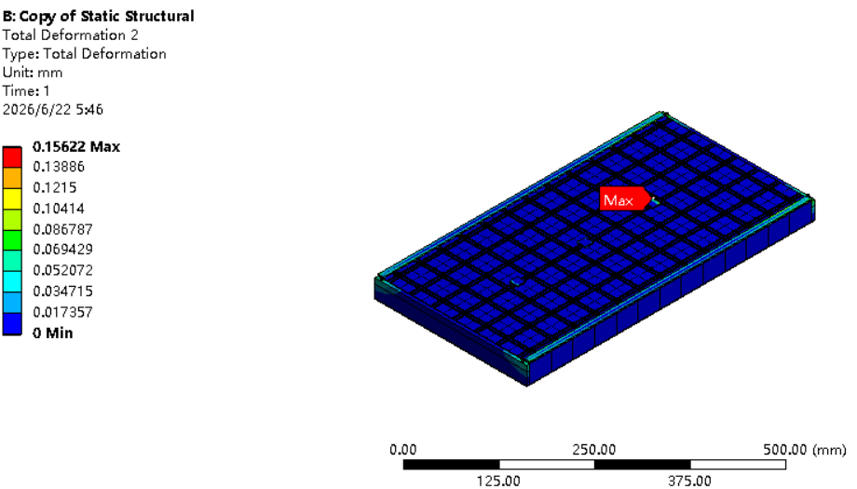
4.石墨烯实验方案设计
2. HCAL单一BOX受力分析
自重
受压

